Slide 1

Загадки про транспорт

Slide 2
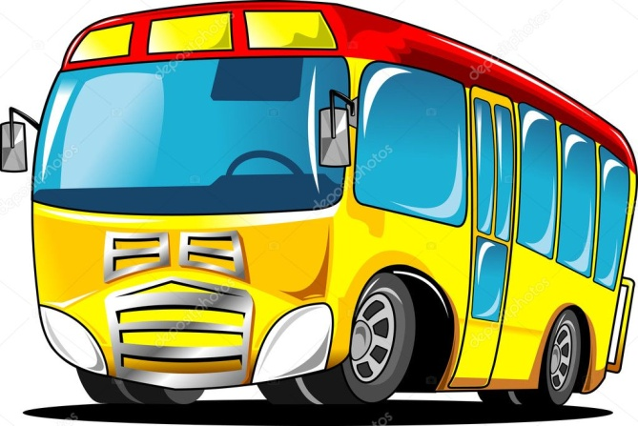
Дім по вулиці повзе,
На роботу всіх везе,
Не на курячих ногах,
А в гумових чобітках.
Автобус

Slide 3
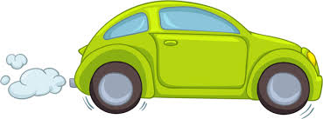
Я не їм вівса та сіна,
Дайте випити бензину, -
Усіх коней обжену,
Куди хочеш побіжу.
Автомобіль

Slide 4
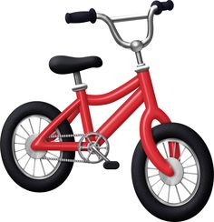
Ти береш його за роги,
Ноги ставиш на педаль –
І уже дзвенять дороги,
І у мандри вабить даль.
Велосипед

Slide 5
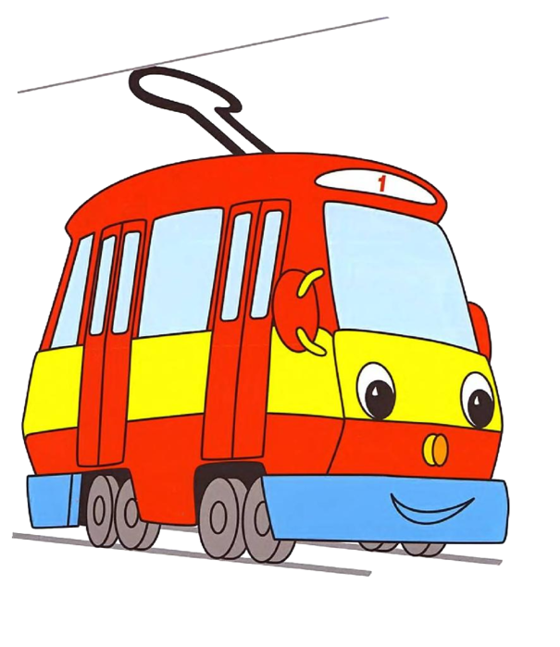
Зачепивсь вагон за дріт.
Їду, їду в далеч-світ!
Йду по рейках, не трясу,
Гей, сідайте, підвезу!
Трамвай

Slide 6
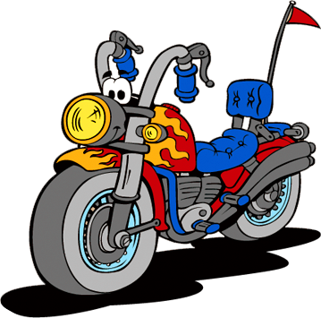
Сухоребрий баранець
Мчить хутчіше, ніж вітрець.
Ти його тримай за ріжки,
Щоб не збився він з доріжки.
Мотоцикл

Slide 7

Хоч не птах, а крила має,
Попід хмарами літає.
Літак

Slide 8

Диво – птиця, хвіст горить,
До зірок вона летить.
Ракета

Slide 9

Він по рейках вдалеч мчить,
Ще й фурчить, шипить, сичить.
Потяг

Slide 10

Через море-океан,
В сильний шторм чи ураган,
Впевнено вперед прямує,
А на ньому люд мандрує.
Корабель

Slide 11
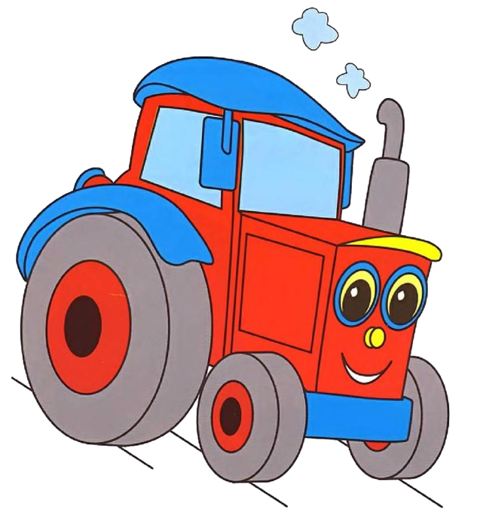
Металевий кінь у полі пасеться,
Де пройде – земля ореться.
Трактор

Slide 12
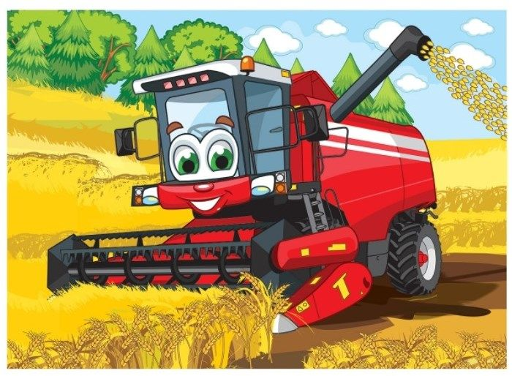
По полю бродить, зерно молотить,
Жне, косить – хліба не просить.
Комбайн

Slide 13
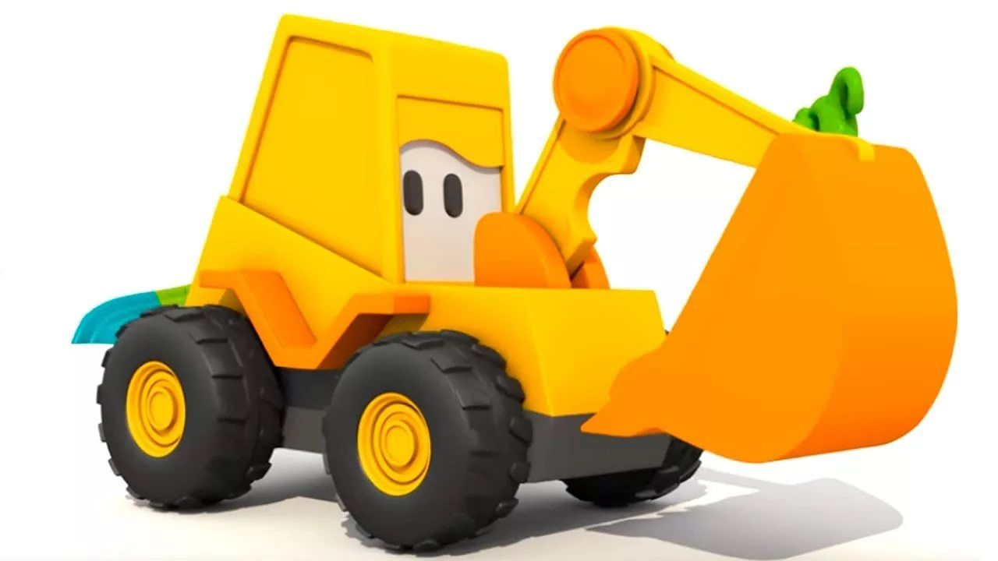
Цей залізний кашалот
Має величезний рот,
Ротом землю загрібає,
Апетит нівроку має.
Екскаватор

Slide 14
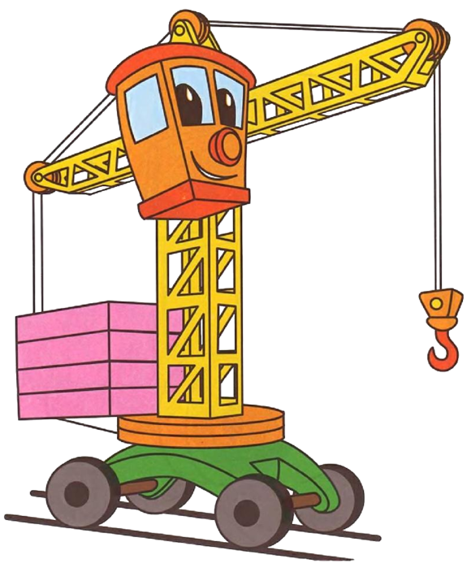
На будові помагає,
Богатирську силу має,
Він на поверх будь-який
Подає вантаж тяжкий.
Підйомний
кран

Slide 15
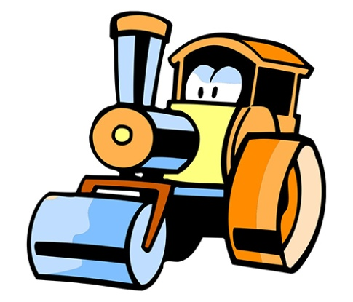
Праска прасує – вигладить все –
Це й же дивак. Він прасує шосе!
Котиться праска – така, що вже аж.
Де тут асфальт непрасований ваш?
Ще і години, либонь, не сплило –
Стало гладеньке шосе, наче скло.
Каток

Slide 16
Ось така загадка вам:
Любить все робити сам –
Розвантажує вантаж,
Ну, а дім його – гараж.
Самоскид

Slide 17
Молодці!
Не підкачали!
Всі загадки розгадали!

